Slide 1
ROS教學
安裝、topic與message初探
報告人：賴宥澄
日期：2018/12/02

Slide 2
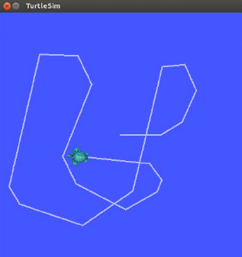
ROS安裝與驗證
ROS安裝(kinetic)
  http://wiki.ros.org/kinetic/Installation/Ubuntu
  Step by step
安裝驗證
  開啟第一個terminal
    輸入 roscore
  開啟第二個terminal
    輸入 rosrun turtlesim turtlesim_node
  開啟第三個terminal
    輸入 rosrun turtlesim turtle_teleop_key
  如果安裝成功應該會看到如右圖的圖案
  並且你可以用鍵盤控制烏龜移動
  (驗證成功後先不要關掉terminal)

Slide 3
ROS package與node初步介紹
在ROS裡面，所有的功能，每一個都可以被視為一個
包(package)
  剛剛的驗證程式即為其中一個內建好的package
  我們可以在package裡面建立多個節點(node)
  每個node即為一個程式
    他們會透過一些ros特有的方式來進行溝通
rosrun turtlesim turtlesim_node解釋
  在一個叫做turtlesim的package 中
  執行其內部的一個叫做turtlesim_node 的 程式節點(node)
    可以在介面中叫出烏龜
    而turtle_teleop_key 是另一個可以控制烏龜移動的程式

Slide 4
ROS package與node初步
ROS有內建很多很多的package你可以透過以下指令來查看
  rospack lsit
    應該會有很多，這裡就不貼出來了
    輸出的東西是該package的路徑
如果要找特定的package可使用
  rospack find [package_name]
    Ex: 輸入 rospack find turtle_sim
  另外，亦可使用
    rosls [package name] // 列出該package底下的目錄
    roscd [package name] // 切到該package底下的目錄

Slide 5
節點管理器(roscore)
剛剛我們已經提到了package 與node的關係
並提到，node之間會透過特定的方式來通訊
而讓節點之間可以通訊的指令就叫做 roscore
  就像是實體網路或wifi一樣
    網路有多種通訊方式，但你沒接網路或wifi就都沒用
關於roscore的規定
  要開任何ros的程式，一定要先開roscore
  在程式執行期間，roscore也要持續運行
  關掉roscore即為完全關掉整個ros程式
    因為節點通訊都斷了
    關掉後要重啟，需把所有terminal都先關掉
    再按照順序一一開啟
    只重開roscore是沒用的

Slide 6
ROS 的node與rosrun
開啟roscore後就可以執行ROS程式了
  ROS的程式被稱為是節點(node)
執行ros程式節點的指令為
  rosrun [package_name] [node name]
    執行位於package name(包)底下的node name(節點)
回去看驗證程式的指令對照吧
  Link1
  Link2

Slide 7
ROS 的node與rosrun
關於node的名字
  每個node都會有自己的名字
  但是node的名字和該程式檔案並不一定一樣
  使用rosnode list可以列出目前正在執行的所有node
變更node的名字
  雖然每個node的預設名是打在code裡面的
  但在rosrun時仍可透過以下命令來重新命名
  rosrun [package_name] [default_node_name] __name:=[new_node_name]

Slide 8
ROS 的node與rosrun
node的一些指令
(到這邊請先消化一下你對於範例程式、package與node的理解)
  (OK了才繼續下去)
rosnode list | 列出目前正在執行的node名稱
rosnode info [node-name] | 列出node的相關資訊 1. 發布者與訂閱者(稍後解釋) 2. node的PID (可透過 $ps aux列出所有程式的PID)
rosnode kill [node-name] | 結束某個節點的運作

Slide 9
topic 與message
在範例程式當中，我們執行了兩個程式節點
  turtlesim_node
  turtle_teleop_key
顯然的，這兩個程式必須透過某種方式溝通
我們才能順利控制烏龜移動
在ros當中，節點之間的通訊方式大致可分為3種
  topic
  service (之後說明)
  actionlib (之後說明)
而在通訊道路上面跑的命令就叫做消息(message)
  消息的傳遞，是ros裡面最重要的機制之一

Slide 10
topic 與message
message與topic的一種比喻
  ros的topic就像一個公布欄，而message就像上面的便利貼 一樣
消息(message)
  當今天一個nodeA要跟nodeB溝通，他們之間一定有一個共通語言
    而這個共通語言在ros中就叫做message
    在程式當中就是變數的型態
      因為node是程式，程式間是靠變數溝通，而變數基本上一定有形態
話題(topic)
  當nodeA要把一個message丟給nodeB時
  可將message發佈(publish)到一個topic上
  而nodeB只要去訂閱(subscribe)那個topic即可

Slide 11
topic 與message
也就是說
  nodeA與nodeB不需要知道彼此的存在
  只要知道topic名稱和message型態就好
對於發佈者(publisher)來說
  只要把消息(message) 發佈(publish)到話題(topic)上就好
對於訂閱者(subscriber)來說
  只要知道想要的消息會被放在哪個話題上
  再去訂閱(subcribe)那個話題(topic)即可
    基本上，收到消息後，會觸發一個callback函數
    Callback函數就是我們要的功能
      Ex: 烏龜移動

Slide 12
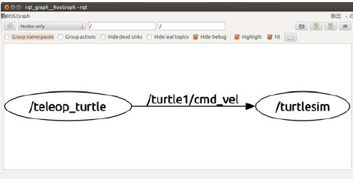
topic 與message
看看實際的架構吧
  在一個新的terminal上輸入
    rqt_graph
Where is message ?
發佈者
node
訂閱者
node
topic

Slide 13
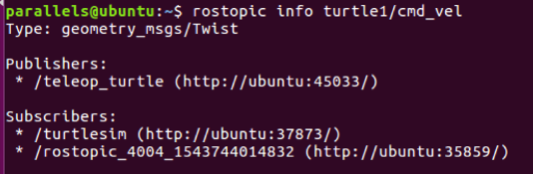
topic 與message
查看topic上的message
  輸入rostopic info [topic-name]
  Type: message的型態
  Publisher: 發佈者的node名稱
  Subscriber: 訂閱者的node名稱

Slide 14
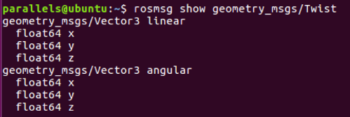
topic 與message
那message裡面包含了什麼?
  輸入rosmsg show [message-type]
  geometry_msgs/Vector3
    另一個message型態，裡面包含3個float64
    每個float64代表一個64bit的浮點數數字
  linear / angular
    變數名

Slide 15
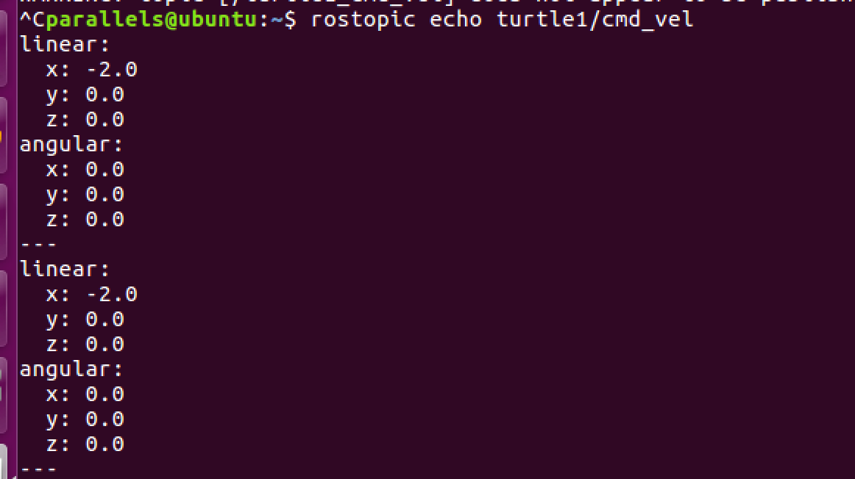
topic 與message
如果我想在terminal中即時接收publisher發佈過來的message
  在一個新的terminal中輸入
    rostopic echo [topic-name]

Slide 16
topic 與message
我知道了msg結構，要如何用terminal發佈一個msg到topic上?
  rostopic pub [topic-name] [msg_type] [args]
    Ex: rostopic pub /turtle1/cmd_vel geometry_msgs/Twist '[2, 0, 0]' '[0, 0, 1.8]
      發佈1次
  rostopic pub [topic-name] [msg_type] -r [hz] [args]
    Ex: rostopic pub /turtle1/cmd_vel geometry_msgs/Twist –r 1
    '[2, 0, 0]' '[0, 0, 1.8]
    以hz的頻率發佈

Slide 17
topic 與message
所以今天我想查看一個程式的架構我可以透過以下流程
  輸入rgt_graph查看控制架構
  或
  輸入rostopic list 查看 topic列表
  輸入rostopic info [topic-name]查看發佈/訂閱狀況
  再
  輸入rosmsg show [message-name]
  輸入rostopic echo [topic-name] 查看實際狀況
並透過rqt_plot來紀錄資料
  論文數據啊~~~~~

Slide 18
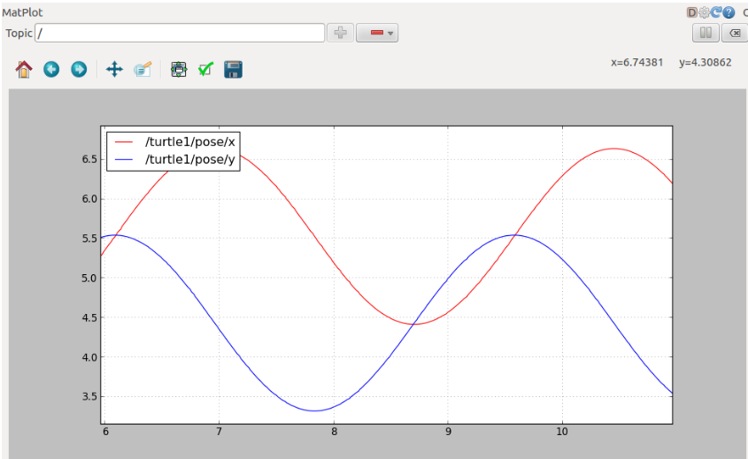
topic 與message
如果我想要擷取topic上的資料變化圖
  輸入rosrun rqt_plot rqt_plot 擷取烏龜的位置變化
  在topic輸入框中輸入要監看的topic，他上面的msg
    Ex:
      /turtle1/pose
      /cmd_vel/linear
      /cmd_vel/angular

Slide 19
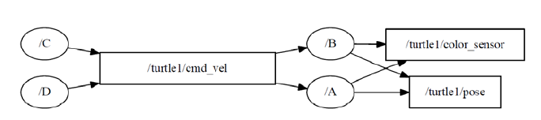
練習
重新執行範例程式
試著把rqt_graph變成類似如下所示的架構

Slide 20



謝 謝 指 教

